Slide 1
Kompetenzsteigerung durch Kommunikation und Kooperation Abschlussdiskussion
Sprengel-Fortbildung
© 2010 Silke Göttge, Christof Höger

Slide 2
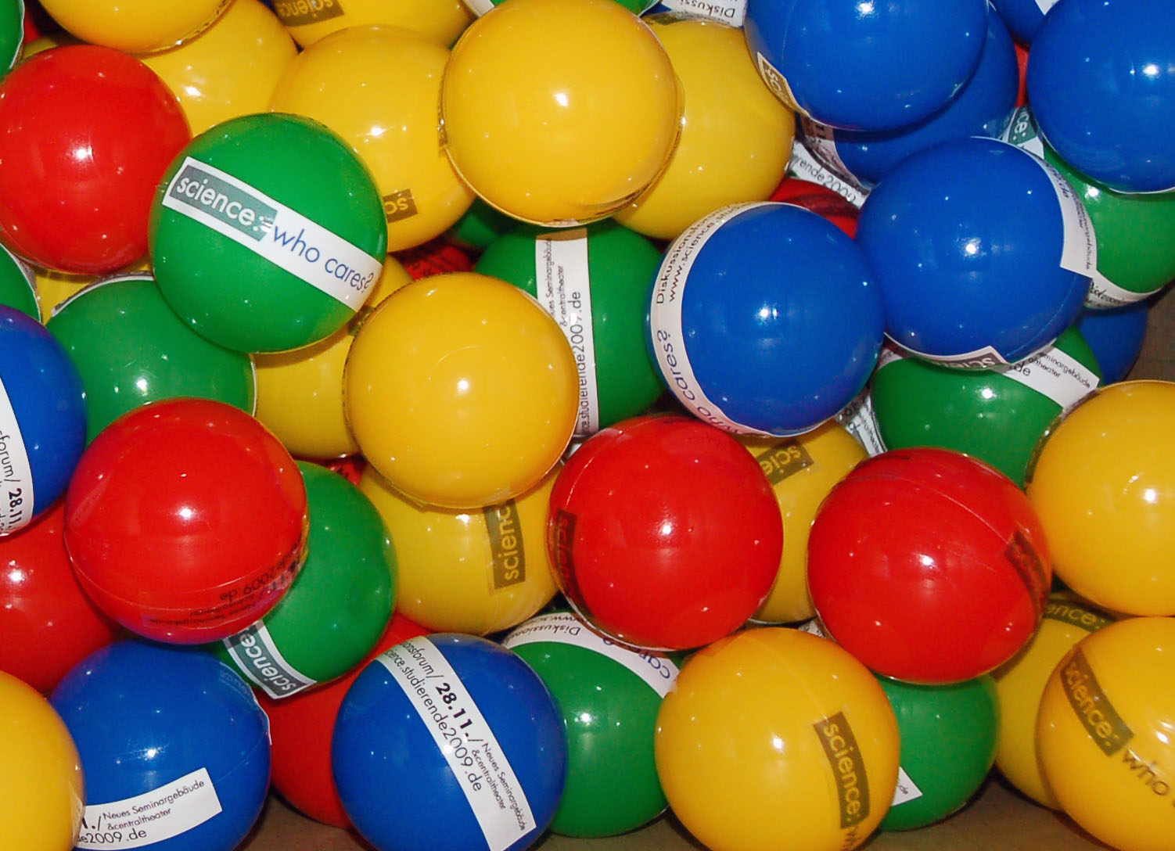
Abschlussdiskussion

Slide 3
Diskussion
Voraussetzungen im Kollegium/Schule
Einsetzbarkeit im Unterricht
Einsetzbarkeit im Sprengel
Notwendige Anbahnung in Sek I
Mediale Umgebung
Methodencurriculum
Verbesserungs- und Erweiterungsvorschläge
…

Slide 4
Vielen Dank für Ihre
Mitarbeit und
Aufmerksamkeit!

